Slide 1
„Kvalitatívne experimentovanie“ Mgr. Magdaléna Kusá magdalena.kusa@savba.sk
Personalized Web Group (PeWe)
Výskumný seminár pre študentov Bc., Ing. a PhD.
Utorok 05.03.2013 10:45
Učebná pomôcka pre výskumný seminár na
Fakulte informatiky a informačných technológií, Slovenská technická univerzita v Bratislave.
Vedúca seminára: prof. Ing. Mária Bieliková, PhD.

Slide 2
Web Science / Computer Science
METÓDY
spoločenskovedného
VÝSKUMU

Slide 3
Výskum
Kvalitatívny Kon.20.st
pochopiť pravidlá, motivácie a významy, kt. svojmu správaniu pripisujú aktéri
Popis na základe latentných významových štruktúr, dynamika síl
Orientácia na typické príklady
Metódy: zúčastnené pozorovanie, rozhovor, OH, analýza osobých dokumentov)
Kvantitatívny
Metódy ovplyvňujú skúmanú situáciu
Meranie vlastností
Orientácia na štatistickú reprezentatívnosť
Empirické korelácie a klasifikácie
Metódy: štatistická analýza empirických, alebo modelových dát, experiment

Slide 4
Výskum
Cieľ: nájsť/identifikovať: „pravdivé“ /uveriteľné dáta = s vysokou mierou kredibility / reliability platné = validné informácie o určitom jave, doméne analyzovať, interpretovať a aplikovať dáta: potrebných pre ďalšie rozhodovacie procesy
Deskriptívny vs.
Kauzálny
k. vzťahy medzi premennými skúmajú:
Korelatívny vs. len meria premenné (napr.: vzťah medzi koncentráciou a hlukom)
výskum experimentálny

Slide 5
experiment / pokus
Sociálny / psychologický
Garfinkel – test reakcií na porušovanie akceptovaných noriem
Milgram – test poslušnosti autoritám
Zimbardov/ Stanfordský väzenský experiment fenoménu deindividualizácie, role play
Ponúka:
dôkazy pre kauzálne interpretácie
priestor pre kontrolovanú manipuláciu s nezávislými premennými
pozorovanie dôsledkov
Limity:
tvorba umelých/ vykonštruovaných/ neprirodzených situácií
zdrojom info je zväčša len výpoveď respondenta

Slide 6
Výskumník a premenné
závislá / konštanta/ invariant vonkajšia premenná; nesúvisí s primárnym cieľom výskumu (pohlavie, vek respondentov, teplota v miestnosti, ročné obdobie)
nezávislá, manipulovateľná - meraná, (rozličné hodnoty, úrovne, podmienky)
kontrolovaná vs. náhodná =
metočná/tretia premenná
Čo chceme testovať/overovať?
nový software, systém, produkt, funkcie, aplikácie, prístupy... Objekt/predmet/element
Téma:
Ako jeho funkcie vnímajú respondenti/useri?
Aké vlastnosti/ kvality mu pripisujú? (použiteľnosť?)
Ako to otestujeme?
Meraním premenných:

Slide 7
Definovanie problému
Výskumná otázka
hypotéza / predpoklad „Nový spôsob vyhľadávania naplní používateľovi info potrebu rýchlejšie ako predošlý.“ „Pridaná hodnota produktu je vhodnejšia / efektívnejšia pre usera.“ Pracovné H – rozdrobenie produktu na jednotlivé fíčúrie Ad hoc H: hypotéza analýzy formulovaná bezprostredne po skončení testovania
výber skúmaných jednotiek
operacionalizácia pojmov / konceptuálne kategórie
Definície zodpovedajú cieľom
slovník výskumníka (využiteľnosť) vs.
slovník respondentov (super, cool, )
Indukcia vs. dedukcia

Slide 8
Motivácia výberu problému
Prečo práve teraz a prečo práve vy? „Mňa osobne to zaujíma, pretože...“
Reflexia po výskume
Ako ľahko sa získaval materiál?

Slide 9
Výskumná vzorka/ populácia
Výskumník
Výber vhodných respondentov pohlavie / rod / gender; vek, vzdelanie, bydlisko, pôvod / etnicita/národnosť, záujmová skupina, vierovyznanie, pozícia, príjem, povolanie, zamestnanie, informovanosť, PC gramotnosť a technická zdatnosť vs. bežný používateľ
V prípade 2 výskumníkov prítomných na experimente – jeden vedie, druhý kontroluje
Nezaujatý, partnerský, teda nie príliš dominantný, ochotný trpezlivo vysvetľovať, pripravený na odmietnutie,

Slide 10
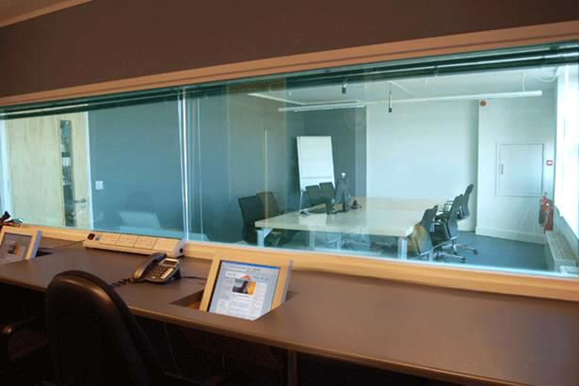
Miesto a čas výskumu
prostredie
Konkrétne, prítomné
Vzdialené (telefonický prieskum)
vymedzenie platnosti, aby to exponenciálne nenarastalo
čas: obdobie zvyčajne niekoľko dní, v rozpätí týždeň, mesiac
Tip: Vypracujte si časový plán, pre vlastnú kontrolu
jednorazový, viacnásobný, opakovaný výskum

Slide 11
Respondenti / jednotky základného súboru
Podskupiny
určenie čo možno najhomogénnejších podskupín slúži na testovanie postoja k produktu pri zmene jednej premennej (napr.: ne- vs. obohatené vyhľadávanie)
špecifikovanie výberu jednotky – element populácie zahrnutý do výskumu
vyčerpávajúce zisťovanie sa deje u všetkých jednotiek súboru
výberové (úspora času) rámcom: telefónny zoznam, zoznam študentov fakulty,... Príklad: muži medzi 20 a 30 r., žijúci v Bratislave, príjmovej kategórie 600€-1000€ kvótny (podiel zastúpenia určitých vlastností) metóda: snehová guľa

Slide 12
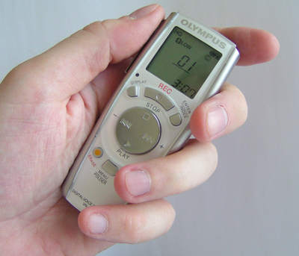
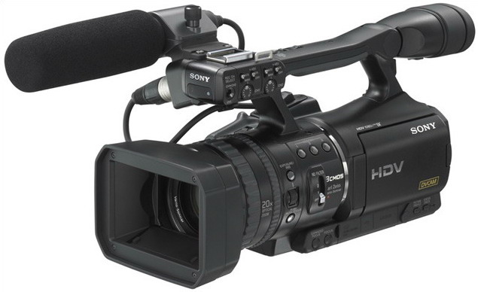
Techniky
Nástroje
Diktafón
Kamera
Dotazník
Eye-tracking
Mobil
Papier a fixky na kreslenie
Fotografie
Obrázky (triediaca metóda)
Zápisník

Slide 13
Metódy a techniky
Rozhovor/ interview: štandardizovaný, polo- , ne- (okruhy tém)
Otázky: triediace (statusové, demografické, svetonázorové), meritórne (orientované na problematiku výskumu), filtračné (otázky, na kt. je kompetentný odpovedať), uzavreté (jednoznačné odpovede, strata) vs. otvorené (voľné vyjadrenie respondenta)
sety otázok vs. doplňujúce (test pravdivosti predchádzajúcich výpovedí) „Do akej miery považujete XY za užitočné na škále Š ?“, „Zoraďte, prosím, X,Y a Z podľa užitočnosti“

Slide 14
Metódy a techniky
Dotazník - úvod a záver, návratnosť < 50%
Kontrolovaný experiment + (zúčastnené) pozorovanie – práca používateľa so sledovanou aplikáciou/prototypom produktu
Konkrétne vs. projektívne otázky (navodenie situácie „V prípade, že by čas/peniaze nehrali úlohu, používali by ste danú fičúriu....?“)
focusové skupiny
Výskum na webe / analýza prameňov

Slide 15
Metodológia
Rozlišovať:
otázky, kt. si kladie výskumník (vstupy a výstupy výskumu budú v odbornom jazyku)
otázky kladené respondentom (prispôsobené tak, aby ich pochopil respondent - laik)
Pozor na:
duplicitu,
sugestívnosť – („Súhlasíte s tvrdením...? Vyhľadávate/Uprednostňujete...?“)
tendenčnosť , ovplyvňovanie respondentov - („Zaujímate sa o poéziu?“)
Vyzývať respondentov: „Prosím, buďte čo najviac kritický, ...“

Slide 16
otázky
na konci – „Čo by ste dodatočne ešte radi podotkli, skritizovali, čo naopak vyzdvihli?“
otázky kladené okľukou – aby resp. nepoznal o čo ide (odviesť pozornosť iným smerom – info podať respondentovi len všeobecné)

Slide 17
Etika výskumu
neohrozovať respondenta
neklásť znepokojujúce otázky
nefrustrovať respondentov
nenarušiť ich integritu
zaručiť anonymitu
Ethical Guidelines for Good Research Practice
http://www.theasa.org/ethics/guidelines.shtml

Slide 18
hrubé dáta → výsledné dáta
Overovanie, replikovateľný experiment
Uskutočniteľnosť
Cena agentúry TNS, Focus, GFK, Štatistický úrad SR,...:
fokusy s 8 resp., cca 2h, DVD záznam, prítomný zadávateľ + záverečná správa, diskusiu moderuje psychológ, XXXX€
individuálne rozhovory, 4-12 resp., laici i odborníci, súhrnná správa, XXXX€
študenti sociológie, etnológie, psychológie z FFUK, FSEV – kontaktovať sekretariáty katedier, Zdarma
Úskalia výskumu
Možné problémy pri meraní

Slide 19
Dáta
primárne, hrubé – osobné informácie charakteristika, znalosti, názory, záujmy, preferencie(minulé, súčasné, zamýšľané správanie)
výsledné dáta (priemerný výsledok pokusov), štatistická analýza, test signifikantnosti dát, vyhodnocovanie, zovšeobecnenia zistení na javy, vynášanie úsudkov, interpretácie
(grafy – Matlab, Excel, ...Systat)

Slide 20
Zhrnutie krokov tvorby výskumu
Formulácia teoretického/praktického problému
Formulácia hypotézy
Formulácia súboru pracovných hypotéz
Výber vzorky
Pilotný prieskum
Rozhodnutie o technike zberu dát
Konštruovanie nástrojov pre zber
Predvýskum
Zber dát
Analýza dát
Interpretácia, závery, teoretické zovšeobecnenie

Slide 21
Discovery consists of seeing what everyone has seen and thinking what noone has thought. (A. Szent-Györdyi)

Slide 22
Linky a bibliografia
Disman, M.: Jak se vyrábí sociologická znalost
Silverman, D.: Ako robiť kvalitatívny výskum, 2005
Jandourek, J.: Sociologický slovník
Spradley, J.: The Ethnographic Interview
Spradley, J.: Participant Observation
Russel, B.: Research Methods in Anthropology: Qualitative and Quantitative
http://www.theasa.org/ethics/guidelines.shtml
http://explorable.com/research-variables

Slide 23
ĎAKUJEM ZA POZORNOSŤ

